Slide 1
Apocalipse 2.12,13
Ao anjo da igreja em Pérgamo escreve: Estas coisas diz aquele que tem a espada afiada de dois gumes:
Conheço o lugar em que habitas, onde está o trono de Satanás, e que conservas o meu nome e não negaste a minha fé, ainda nos dias de Antipas, minha testemunha, meu fiel, o qual foi morto entre vós, onde Satanás habita.

Slide 2
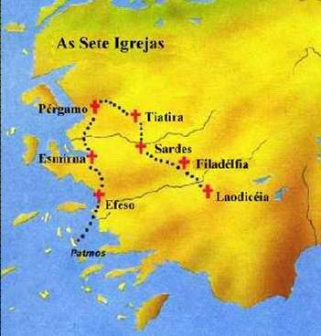

Slide 3
Hebreus 4.12
Porque a palavra de Deus é viva, e eficaz, e mais cortante do que qualquer espada de dois gumes, e penetra até ao ponto de dividir alma e espírito, juntas e medulas, e é apta para discernir os pensamentos e propósitos do coração.

Slide 4
1 João 5.19
Sabemos que somos de Deus e que o mundo inteiro jaz no Maligno.

Slide 5
2 Coríntios 4.4
nos quais o deus deste século cegou o entendimento dos incrédulos, para que lhes não resplandeça a luz do evangelho da glória de Cristo, o qual é a imagem de Deus.

Slide 6
Hebreus 11.1
Ora, a fé é a certeza de coisas que se esperam, a convicção de fatos que se não veem.

Slide 7
Romanos 1.17
visto que a justiça de Deus se revela no evangelho, de fé em fé, como está escrito: O justo viverá por fé.

